Slide 1


苏教版《义务教育教科书·数学（预审稿）》五年级下册
分数 的意义
张家港市暨阳实验小学 赵红婷

Slide 2
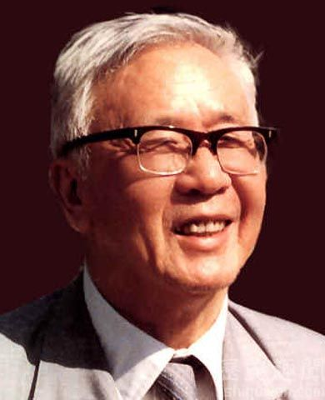
shù shǔ
“ 数 起 源 于 数。”
华罗庚

Slide 3
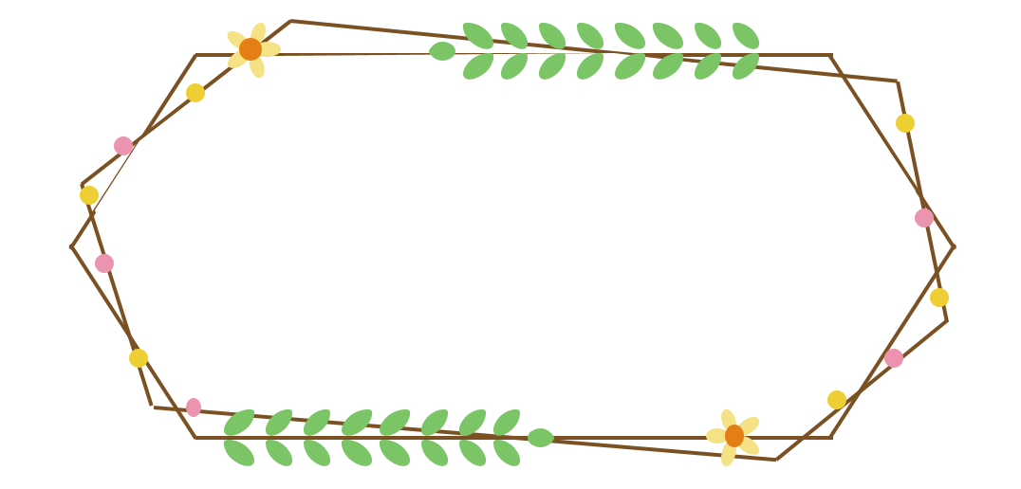
看图说数
1

Slide 4
看图说数
532

Slide 5
看图说数
图说数
1

Slide 6
看图说数
看图说数
图说数
1

Slide 7






看图说数
红丝带：
1
黄丝带：
蓝丝带：

Slide 8
看图想数
看图想数
红丝带：
1
黄丝带：
蓝丝带：

Slide 9
看图想数
看图想数
红丝带：
1
黄丝带：
蓝丝带：

Slide 10
看图想数
红丝带：
1
黄丝带：
蓝丝带：
绿丝带：

Slide 11
小组合作
创造
1.想一想：借助数的经验，怎样创造这些分数？
2.画一画：用喜欢的方式画图表示这三个分数。
3. 说一说：创造 时，你们遇到了什么困难？

Slide 12
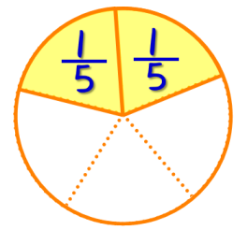
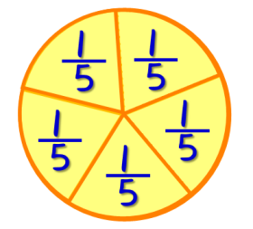
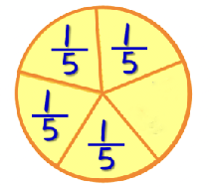
这三个不同分数，有相同之处吗？
议一议

Slide 13
交流讨论
这些分数能分成几类？分类的依据又是什么？
分子比分母小的分数叫作真分数，分子比分母大或者分子和分母相等的分数叫作假分数。

Slide 14
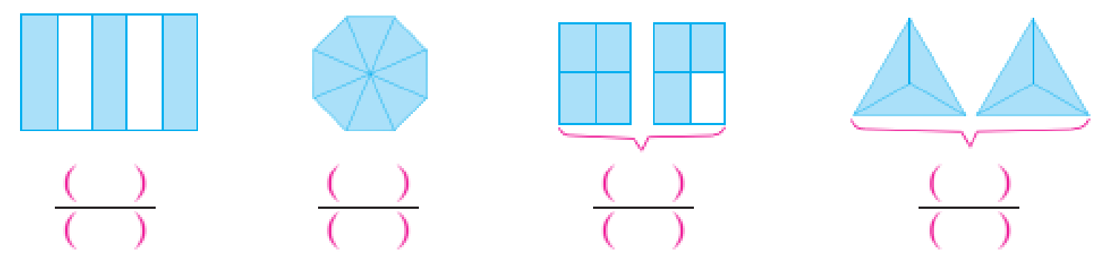
练一练
用分数表示下面的涂色部分。
3
8
7
6
5
8
4
3

Slide 15


理一理
……
几个一
……
几个十
几个百
几个千
千
百
十
个

Slide 16
理一理
1
1
几个
3
3
1
1
几个
4
4

Slide 17

理一理
理一理
0
0.1
几个0.1
1
0
1
几个0.01
0.01

Slide 18
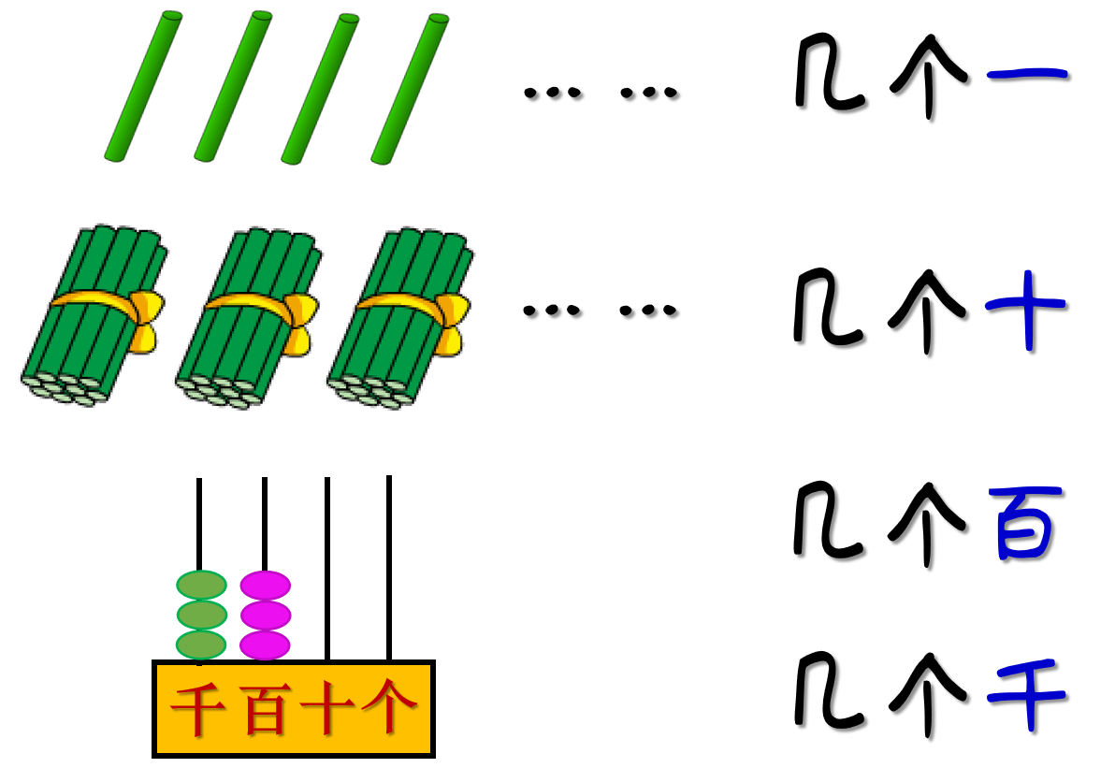
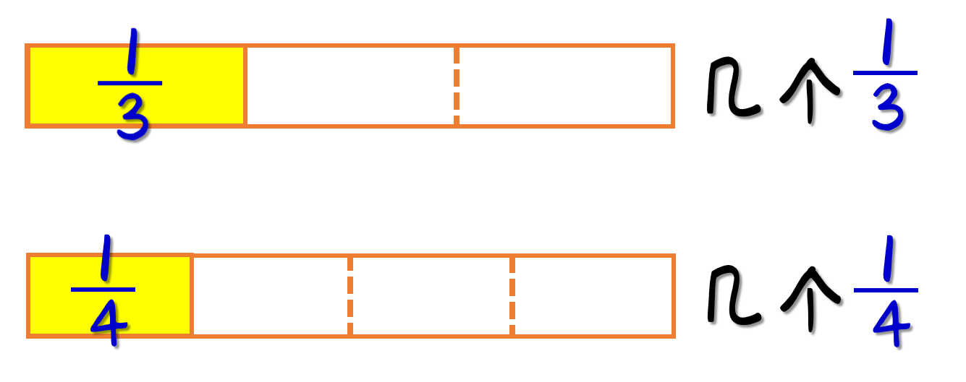
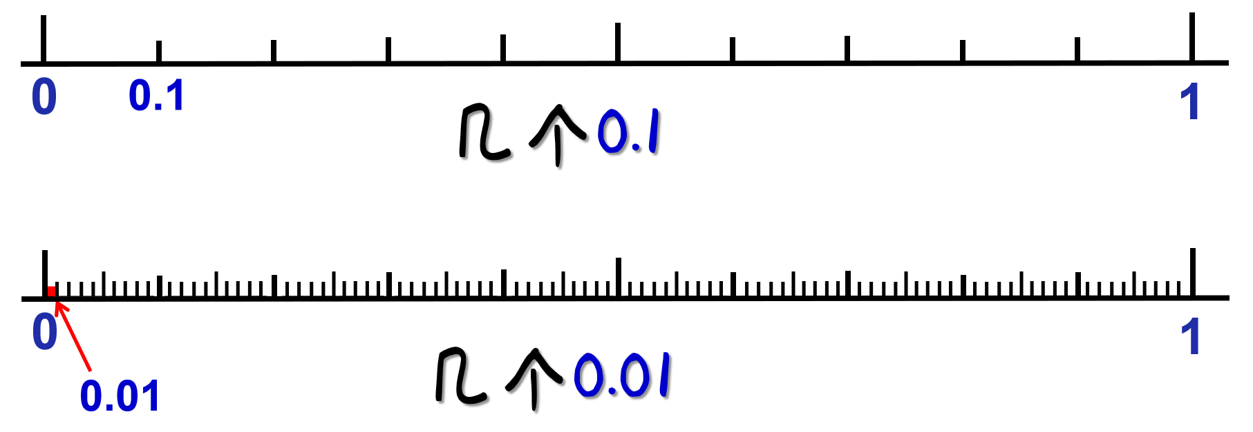
理一理
理一理
理一理
shù shǔ
“ 数 起 源 于 数。”

Slide 19
shù shǔ
“ 数 起 源 于 数。”
liàng liáng
“ 量 起 源 于 量。”
华罗庚

